Slide 1

ESTUDO COMPARATIVO DA APLICAÇÃO ENTRE CLORO GÁS E HIPOCLORITO DE SÓDIO NO PROCESSO DE TRATAMENTO
Autores: Ivanio R. Alves e André F. de Oliveira

Slide 2
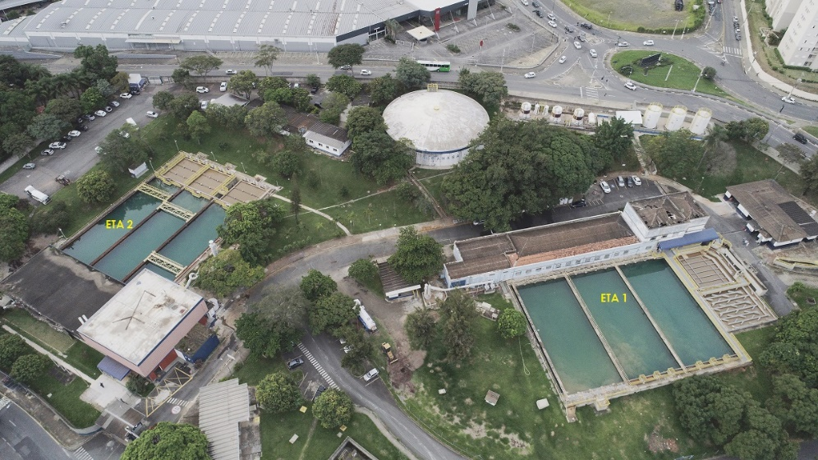
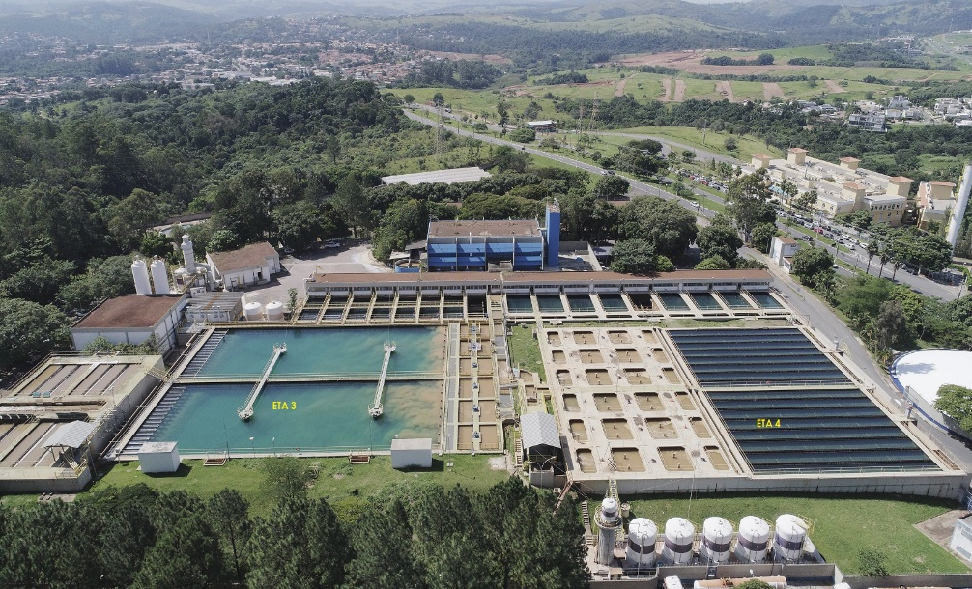
INTRODUÇÃO
Estações de Tratamento de Água da SANASA CAMPINAS:
❶ ETA 1: início de operação em 1936 com 300L/s e aumentada para 500L/s em 1953;
❷ ETA 2: início de operação em 1963 com 600L/s;
❸ ETA 3: início de operação em 1972 com 1.600L/s;
❹ ETA 4: início de operação em 1991 com 2.400L/s;

Slide 3
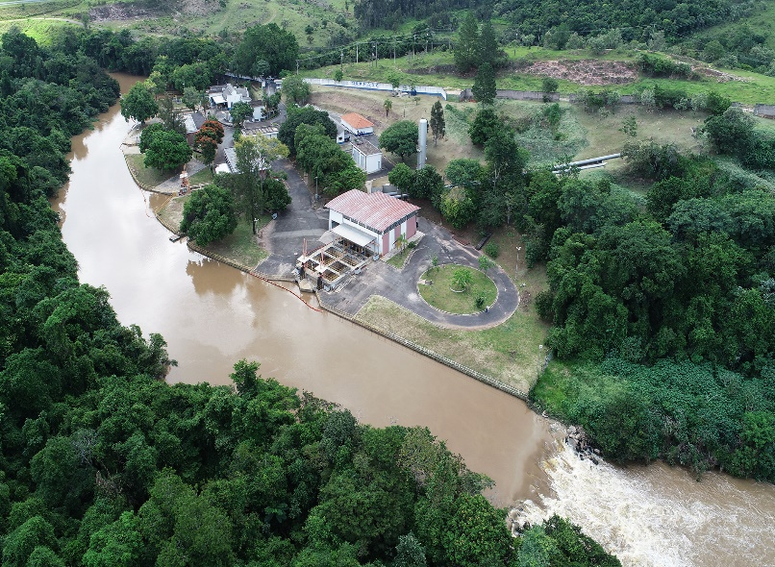
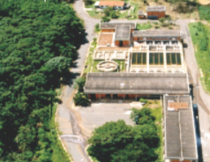
Captação do Rio Atibaia: corresponde a 98% do abastecimento da cidade de Campinas, aduzindo água bruta para as estações 1, 2, 3 e 4;
❺ ETA CAPIVARI: início de operação em 1988 com 360L/s nominal, sendo captação e tratamento;
Estas estações de tratamento de água foram concebidas do tipo convencional de ciclo completo: pré oxidação, coagulação, floculação, sedimentação, filtração, pós cloração, amoniação e fluoretação.

Slide 4
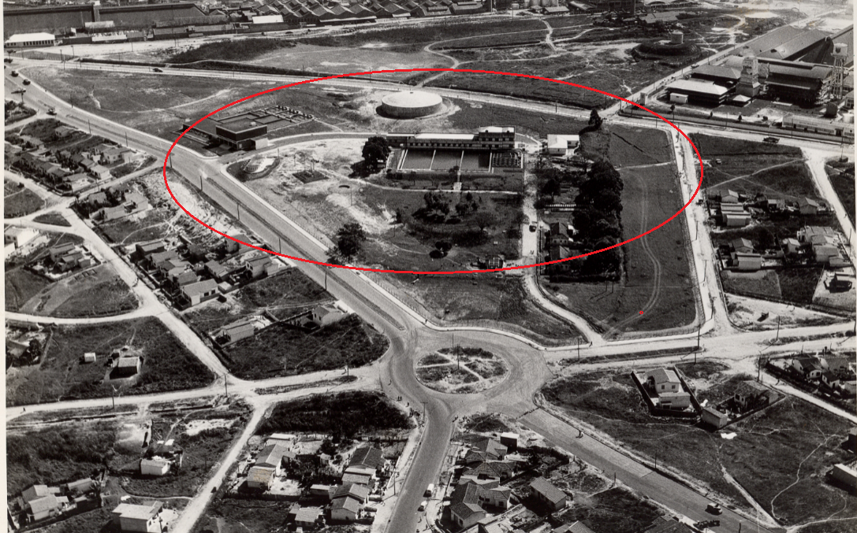
As ETAs 1 e 2, desde suas inaugurações, o processo de desinfecção foi o gás cloro combinado com gás amônia mas a região onde se localizava não era adensada.

Slide 5
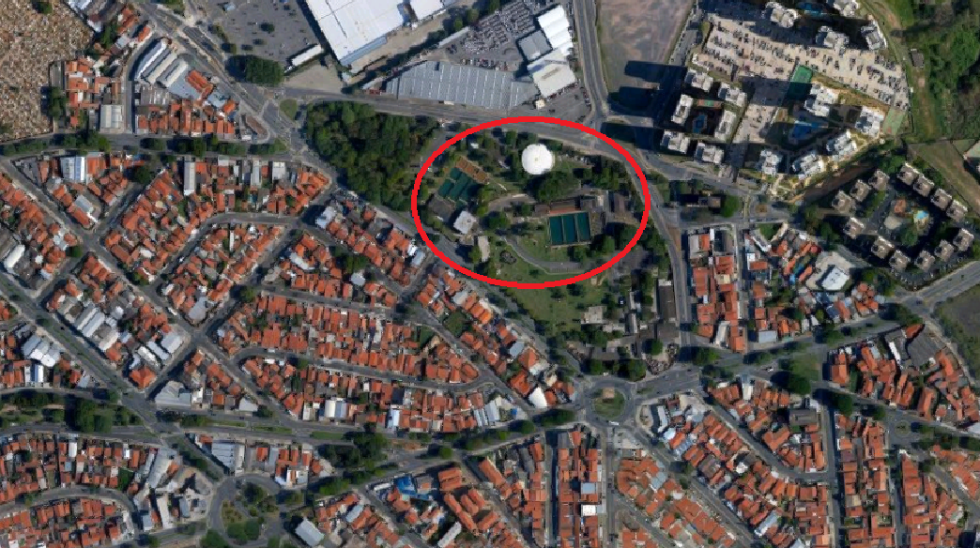
Hoje, possui uma densidade populacional de quase 7.000 habitantes por Km² em seu entorno.
A SANASA sempre se preocupou com a segurança do sistema adotando medidas preventivas necessárias para minimizar os impactos de uma eventual ocorrência de vazamento. Diante desta preocupação, optou em substituir as plantas de gases.

Slide 6
OBJETIVO
Avaliar as condições operacionais e comparar a qualidade da água tratada obtidas nas ETAs 1 e 2, que estavam utilizando agentes de desinfecção diferentes para tratar a mesma água bruta captada.

Slide 7
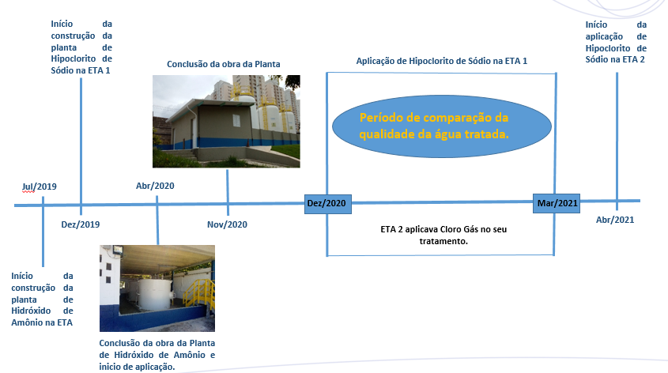
MÉTODOS
Este “Estudo comparativo da aplicação entre Cloro Gás e Hipoclorito de Sódio no processo de tratamento” foi realizado nas ETAs 1 e 2 de acordo com o cronograma:

Slide 8
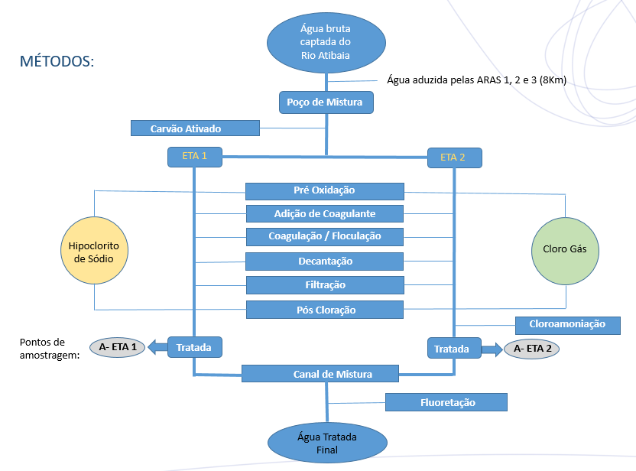

Slide 9
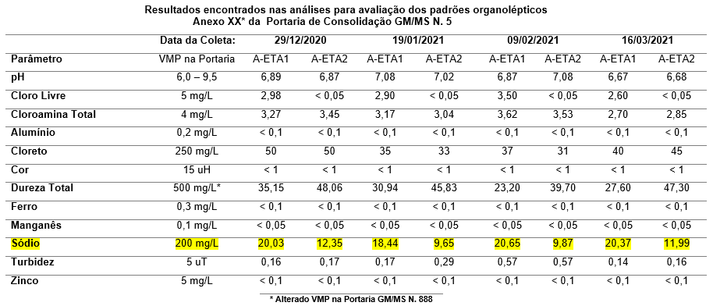
RESULTADOS/DISCUSSÃO:
• Houve um aumento médio de 85% na concentração do teor de sódio na água tratada com a solução de Hipoclorito de Sódio (ETA 1), mas estes teores estão abaixo do VMP.

Slide 10
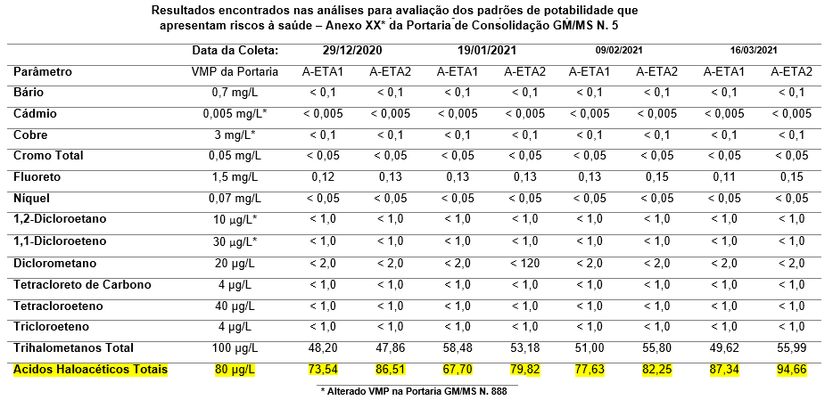
• Aplicação do Hipoclorito de Sódio reduz em média 10% a formação dos Ácidos Haloacéticos Totais na água tratada (ETA 1).

Slide 11
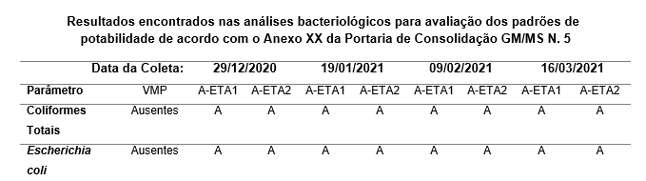
• Com relação aos resultados bacteriológicos, todas as amostras atenderam estes padrões e não houve alteração, mesmo após a mistura para reservação e distribuição.
• As pequenas diferenças entre os teores dos padrões organolépticos na água tratada podem ser associadas às diferenças hidráulicas de cada estação.
• Com relação aos demais padrões de potabilidade, seus teores ficaram abaixo do VMP e similares na água tratada produzida pelos dois agentes desinfetantes.

Slide 12
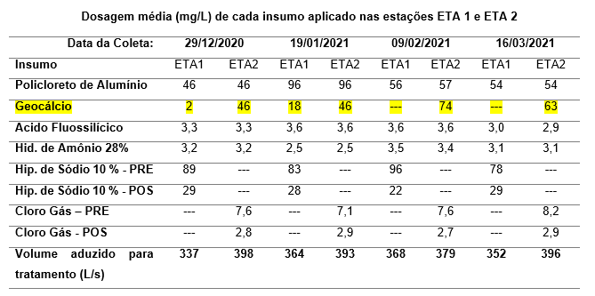
• Os insumos aplicados em algumas etapas (coagulação, fluoretação e cloroamoniação) do tratamento tiveram seus teores de aplicação semelhantes.
• Houve uma redução significativa na aplicação de Geocálcio que, dependendo da qualidade da água bruta, poderá ser totalmente retirado do processo de coagulação.
• O processo de tratamento das duas estações operou de forma similar, mesmo aplicando agentes de desinfecção diferentes nas etapas da pré e pós-cloração.

Slide 13
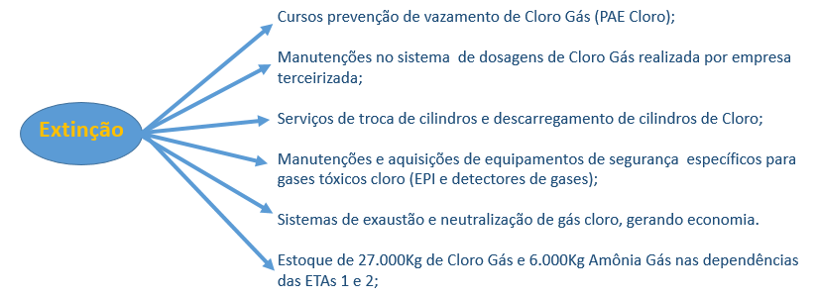
CONCLUSÃO:
• Com a substituição do Cloro Gás por Hipoclorito de Sódio no processo de tratamento da ETA 1, não houve alteração significativa na qualidade da água tratada, atendendo os padrões de qualidade exigidos na Portaria de consolidação N. 5 – Anexo XX.
• Maior benefício obtido foi quanto a segurança da população regional com a eliminação do gás cloro nas ETAs 1 e 2.
• Outros benefícios conseguidos com a aplicação de Hipoclorito de sódio foram:

Slide 14
REFERÊNCIAS
J.E. McCallum, Military Medicine: from ancient times to the 21st Century; ABC-Clio, Santa Barbara – CA, 2008.
E.V. Ohanian, C.S. Mullin e J. Orme, “Health effects of disinfectants and disinfection byproducts: a regulatory perspective” in J. Condle, J. Katz, M. Mattice e J. Jacobs (editores), Water Chlorination, Volume VI: Chemistry, Environmental Impact and Health Effects; Lewis Publishers, Chelsea – MI, 1990; vol. VI, seção I, cap. 6.
R.H. Harris e E.M. Brecher, Consumer Reports, junho de 1974, pag. 436.
FONTANIVE, S., Dissertação de Mestrado: “Estudo de análise de risco do cloro em Estações de Tratamento de Água”, 2005, Inst. Engenharia de processos térmicos e químicos Universidade Federal do Paraná, Curitiba
AMERICAN WATER WORKS ASSOCIATION (AWWA). Standard Methods for the examination of Water and Wastewater. 23ª ed. Washington: American Public Health Association, 2017.
BRASIL, Ministério Portaria de Consolidação nº 5 de 2017 - Ações e Serviços de Saúde - Seção II do Capítulo V, Art. 129 (Anexo XX – Do Controle e da Vigilância da Qualidade da Água para Consumo Humano e seu Padrão de Potabilidade - alterado pela Portaria MS/GM 888 de 04/05/2021).
ABNT NBR 9425 de 04/2005 – Hipoclorito de Sódio :– Determinação de cloro ativo – Método volumétrico.
ABNT NBR 11833 de 08/1991 – Hipoclorito de Sódio :– Especificação de Fornecimento.

Slide 15
Ivânio Rodrigues Alves
Coordenador de ETAs
Telefone: (19) 3735 5573 / e-mail: ivanio.alves@sanasa.com.br
André Felipe de Oliveira
Coordenador de Análises e Controle
Telefone: (19) 3735 5573 / e-mail: andre.oliveira@sanasa.com.br
DIRETORIA EXECUTIVA DA SANASA
Diretor Presidente - Manuelito P. Magalhães Júnior
Procurador Geral – Rander Augusto Andrade
Chefe de Gabinete – Eduardo Betenjane Romano
Diretor Administrativo – Paulo Jorge Zeraik
Diretor Financeiro e de Rel. com Investidores – Pedro Cláudio da Silva
Diretor Comercial – Fernando Sérgio Mancilha Neves
Diretor Técnico – Marco Antônio dos Santos
www.sanasa.com.br 3735 5000

